Slide 1
Evidence Based Practice en klinisch redeneren Wat verwachten we van studenten en hoe kun je als werkbegeleider daarbij ondersteunen? Mieke van Bers, Guus Munten, Paul Verhees 11 mei 2017

Slide 2
Programma
Welkom
Klinisch redeneren
Concept mapping
Presentatie:
Wat is EBP en waar komt het vandaan?
Wat verwachten we van studenten tijdens PL (competentiekaarten)?
Casuïstiek bespreken
Praktijkervaring delen
Evaluatie

Slide 4
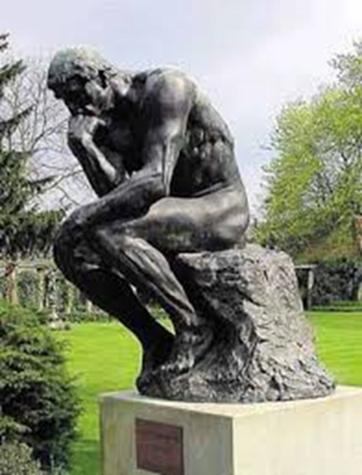
Elementen
Kennis
Cognitieve vaardigheden
Meta-cognitieve vaardigheden

Slide 5
Bachelor of Nursing 2020
CanMEDS rol Zorgverlener
Competentie:
De verpleegkundige stelt op basis van klinisch redeneren de behoefte aan verpleegkundige zorg vast op lichamelijk, psychisch, functioneel en sociaal gebied, indiceert en verleent deze zorg in complexe situaties, volgens het verpleegkundig proces, op basis van evidence based practice.

Slide 6
KLR
Verpleegproces
EBP

Slide 7
Casuïstiek
Hierbij gaat het in veel gevallen niet alleen om bestaande problemen maar ook en vooral om problemen die mogelijk kunnen ontstaan. Verpleegkunde is immers voor een groot deel gericht op preventie of het voorkomen van (verergering van) problemen.
Hardop denken
Voorkennis
Redeneervermogen
Reflectief vermogen

Slide 8
Concept Mapping
Verzamel met elkaar tussen de 5 en 8 begrippen vanuit een casus
Visualiseer dit proces
Bevraag elkaar over de relatie tussen de verschillende begrippen
Korte terugkoppeling met onderzoekende vraag

Slide 9
Kwaliteitsbeoordeling
Concepten ( kwaliteit, relevantie, aantal)
Verbanden (losstaand, lineair verbonden, netwerk)
Diepte (hoeveelheid lagen)
Content (inhoudelijk, clusters van concepten)

Slide 10
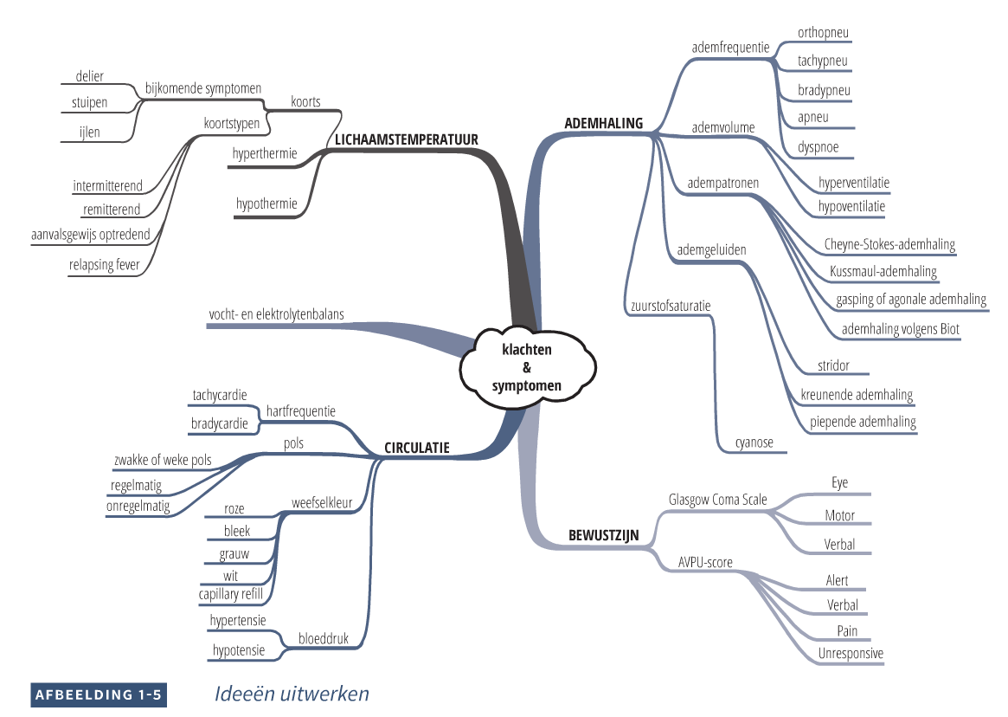

Slide 11
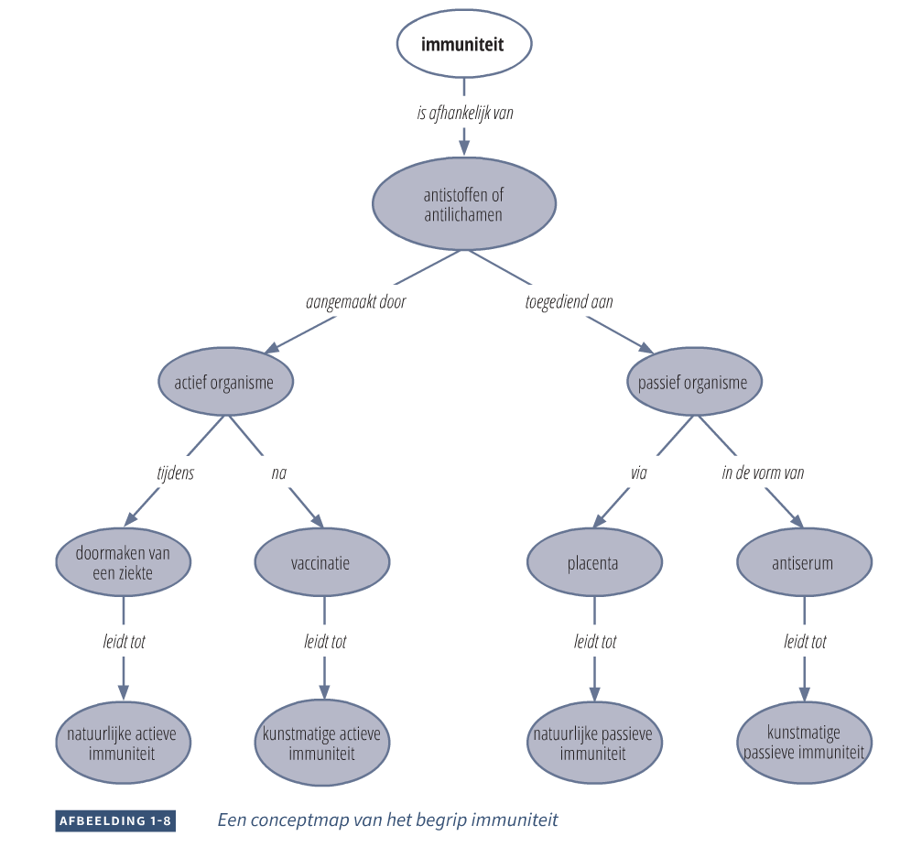

Slide 12
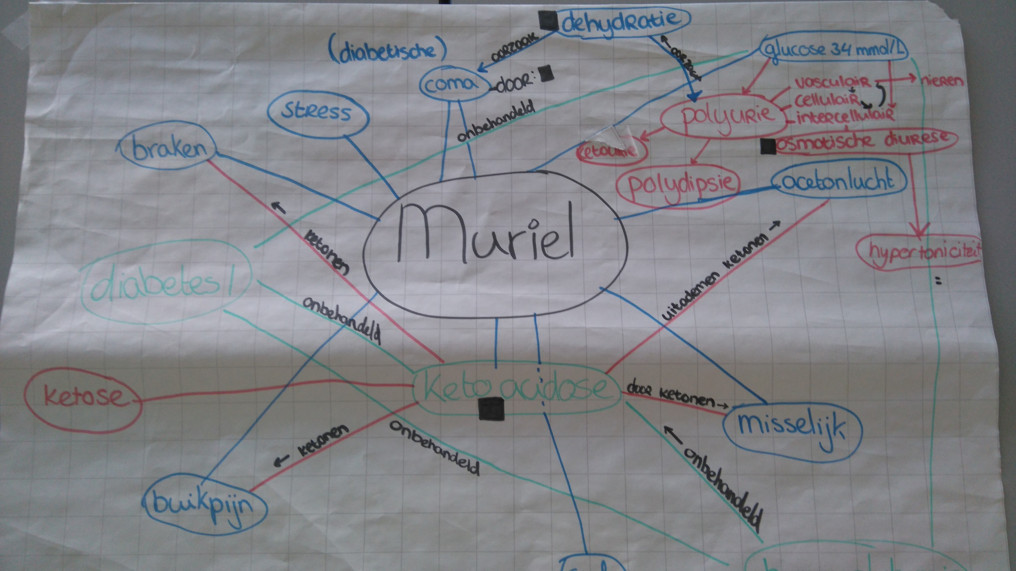
voorbeelden

Slide 13
Casus 1
S: 88 jarige man wordt in ziekenhuis opgenomen met een gebroken heup.
B: DM II, vasculaire dementie, hypertensie, CVA en AF.
A: verstoring in cognitieve functie en waarneming. Kreunt. RR 185/95
R: vraag om medicamenteuze behandeling voor de pijn en bloeddruk

Slide 14
Casus 2
S: Vrouw, 82 jaar maakt een herseninfarct door met restverschijnselen in de vorm van afasie en krachtsvermindering aan rechterbeen
B: operaties ivm artrose aan voet en ivm staar. Echtgenoot steunt op mevr. ivm ziekte van Parkinson.
A: ontslagklaar afdeling neurologie
R: revalidatietraject vanuit verpleegtehuis

Slide 15
Casus 3
Mevr. G is niet teruggekomen van middagverlof.
Mevr. is 67 jaar en vrijwillig opgenomen met een psychotisch toestandsbeeld. Ze zit op een gesloten afdeling maar heeft maximale vrijheid.
Dilemma in team over de te nemen actie

Slide 16
Casus 4
Het multidisciplinaire behandelteam wil een begeleidingsplan voor mevr. K voor terugkeer naar huis.
Mevr. K is opgenomen ivm chronische angst en hyperventilatieklachten.
Tijdens bezoekuur valt op dat de partner de neiging heeft haar neerbuigend te behandelen.
Vandaag heeft mevr. een hyperventilatie aanval gehad tijdens de dagevaluatie, nadat andere patiënten haar verweten dat ze nooit iets zegt tijdens de besprekingen.

Slide 17
Klinisch redeneren en EBP
Intuïtief, logisch, analytisch, abductief redeneren
Met een zekere mate van onzekerheid; klinische onzekerheid
Van daaruit komt de prikkel tot onderzoekende houding
Start van EBP

Slide 18
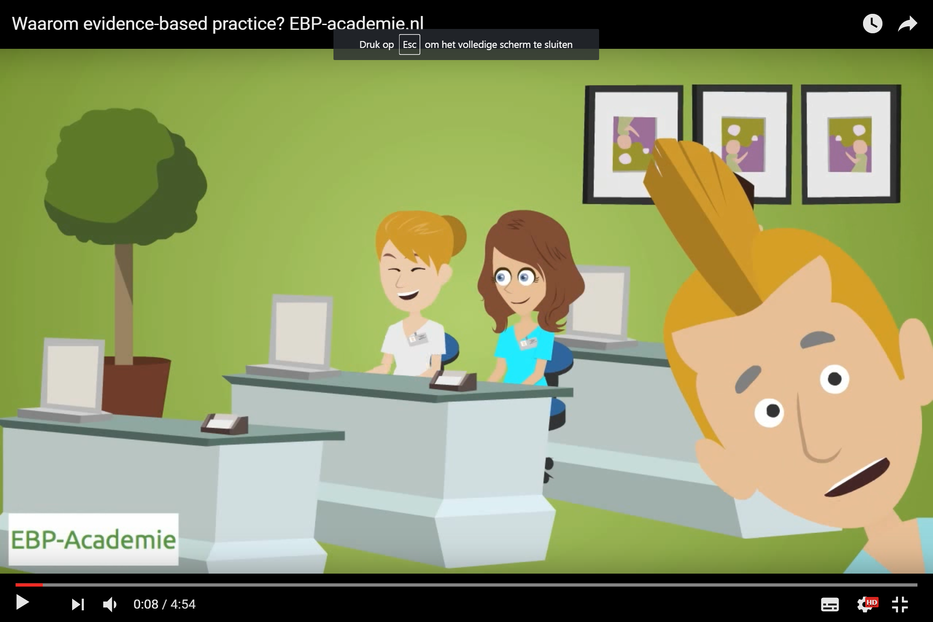
Wat is Evidence Based Practice
Een filmpje https://www.youtube.com/watch?v=cne7jq4w1xI

Slide 19
Evidence Based Practice (EBP)
Zorgvuldig gebruik van het beste bewijsmateriaal om beslissingen te nemen met individuele cliënten (en/of naasten) over goede of gewenste zorg of behandeling.
De praktijk van EBP impliceert het integreren van individuele kennis en ervaring van de professional en de individuele waarden en ervaringskennis van de cliënt met het beste bewijsmateriaal
(Munten, Verhoef en Kuiper, 2016)

Slide 20
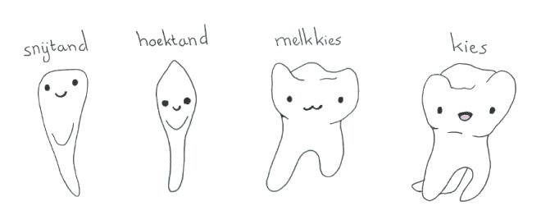
EBP gaat over
Wat is de beste manier om:
Pijn te verminderen
Zelfmanagement bij een chronische ziekte te bevorderen
Overbelasting van mantelzorgers op te sporen en verminderen
Ondervoeding te herkennen en te verminderen
Leefstijl van cliënten met ernstige psychiatrische aandoening (EPA) te beïnvloeden
……..

Slide 21
Hoe gaat dat dan?

Slide 22
Waar blijft de cliënt?
Gezamenlijke besluitvorming:
Wat is belangrijk voor de cliënt?
Welke mogelijkheden zijn er volgens cliënt en professional?
Wat zijn voor- en nadelen?
Wat weegt het zwaarst?
Wat gaan we doen, wie, wanneer?
Doen en terugkijken

Slide 23
Kan dat wel in de praktijk?

Slide 24
Wat verwachten we van studenten?
Zorgverlener:
De verpleegkundige stelt op basis van klinisch redeneren de behoefte aan verpleegkundige zorg vast op lichamelijk, psychisch, functioneel en sociaal gebied, indiceert en verleent zorg in complexe situaties, volgens het verpleegkundig proces, op basis van EBP
Reflectieve EBP professional:
Streeft naar doeltreffende en doelmatige interventies, past kennis van onderzoek toe en participeert hierin, werkt aan eigen ontwikkeling en aan deskundigheid collega’s, overweegt en overdenkt keuzes (ook op ethische vraagstukken)

Slide 25
Zorgverlener in PL 1 en PL2
Praktijkleerperiode 1
Behoeften van zorgvrager/naasten benoemen
Herkennen methodiek
Methodisch werken bij zorgtaken
Met ondersteuning zorgplan opstellen
Respectvol benaderen
Signaleren risicovol gedrag
Ondersteunen in basiszorg
Uitleggen van belang en toepassen protocollen, richtlijnen, standaarden
Praktijkleerperiode 2
Verklaren verschijnselen door klinisch redeneren
Verpleegkundig proces toepassen
Gespreksvaardigheden toepassen zonder te oordelen
Info over sociale context verzamelen en relatie met zelfmanagement
Zelfredzaamheid waar mogelijk stimuleren
Risicovolle handelingen volgens protocol (bevoegd en bekwaam)
Bewaken eigen grenzen
Analyse kwaliteitszorg maken
(her)kennen kwaliteitscycli en meetinstrumenten

Slide 26
Zorgverlener in PL 3 en PL4
Praktijkleerperiode 3
Klinisch redeneren bij multi-diagnostiek (MD)
Toepassen verpleegkundig proces bij MD op basis van EBP
Ondersteunen zelfmanagement
Toepassen gespreksvaardigheden bij gezamenlijke besluitvorming
Complexiteit inschatten en zorg organiseren
Uitvoeren risicovolle handelingen, argumenteren waarom je afwijkt van protocol
Kritisch naar collega’s en procedures
Lezen vakliteratuur en integreren nieuwe kennis
Bespreekbaar maken kwaliteit vanuit verschillende perspectieven
Verbetervoorstellen voor werkprocessen
Praktijkleerperiode 4
Zorg vaststellen en verlenen in complexe situaties op basis van EBP
Versterken zelfmanagement in sociale context op basis van gezamenlijke besluitvorming
Indiceren en handelingen uitvoeren zoals beschreven in BIG
Bijdrage aan kwaliteitssystemen, toepasbaar maken van standaarden, richtlijnen, protocollen

Slide 27
Reflectieve EBP professional in PL 1 en 2
Praktijkleerperiode 1
Praktijkleerperiode 2
Informatie uit onderzoek, combineren met andere kennis
Achterhalen wensen, kennis van cliënt en collega
Reflectie eigen gedrag en feedback meenemen
Signaleren eenvoudige problemen
Actief in kennisoverdracht
Eigen mening onderbouwen
Deelnemen aan discussie
Leervragen en doelen
Op zoek naar antwoorden (literatuur, collega, cliënt)
Kritisch op eigen handelen
Volgt ontwikkelingen

Slide 28
Reflectieve EBP professional in PL 3 en 4
Praktijkleerperiode 3
Praktijkleerperiode 4
Handelen vanuit onderzoekend vermogen leidend tot reflectie, EBP en innovatie
Permanent bijdragen aan eigen en andermans ontwikkeling
Voortdurende reflectie op eigen handelen bij zorgvrager en collega’s
Onderzoek begrijpen
Handelen verantwoorden met EBP
Ontwikkelingen in werk te integreren
Kennis van implementatie
Analyseren info-behoefte collega’s
Verbetervoorstellen op basis van evidence
Actief in kennisoverdracht

Slide 29
Wat betekent dat voor de begeleiding?
Vragen, Vragen, Vragen naar onderbouwing en kritisch vermogen
Wat ga je doen, waarom doe je dat zo, hoe is je werkmodel?
Waarop baseer je dat?
Welke afweging heb je gemaakt?
Wat is er volgens jou hier aan de hand en waarom denk je dat?
Sluit dat aan bij de patiënt/collega’s, hoe weet je dat?
Welk doel wil je bereiken, past dat bij de patiënt/het plan?
Hoe beoordeel je of je goed gehandeld hebt?
Observeer eens wat ik doe en bespreek dat na afloop
Welke mogelijkheden tot verbetering zie je hier en hoe zou je dat aanpakken
Wat is er over dat onderwerp bekend?
Maak eens een conceptmap van dat onderwerp
Etc.

Slide 30
Vragen en aan de slag
Werken in subgroepen aan hand van verslaglegging van studenten
Lees de casus en beantwoord eerst voor jezelf:
Beoordeel Casus 1, 2, 3 individueel op een op Onvoldoende -Voldoende - Goed en deel dit nog niet
Stel individueel vragen bij casus 1 en schrijf deze bij de casus en deel dit nog niet
Bespreek je beoordeling in de subgroep.
Deel je vragen in de subgroep en wat zou er gebeuren met de kwaliteit van wat de student heeft uitgevoerd/aangeleverd wanneer je de vragen gesteld zou hebben?
Plak de post-its op de flap die bij de casus hoort en herhaal dit proces voor de overige casuïstieken

Slide 31
Nabespreking casuïstieken
Wat kunnen we leren van de casuïstieken?

Slide 32
Evaluatie

